Slide 1
2020. 07. 06
학습내용 발표

Slide 2
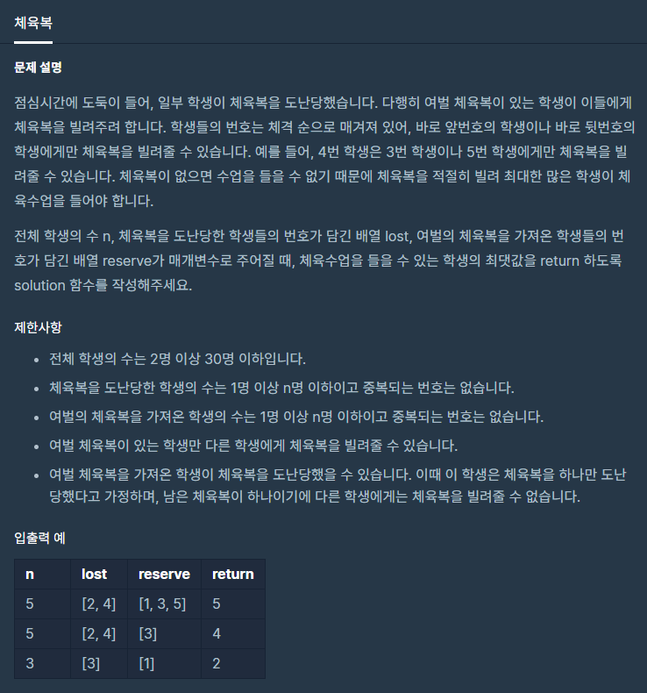
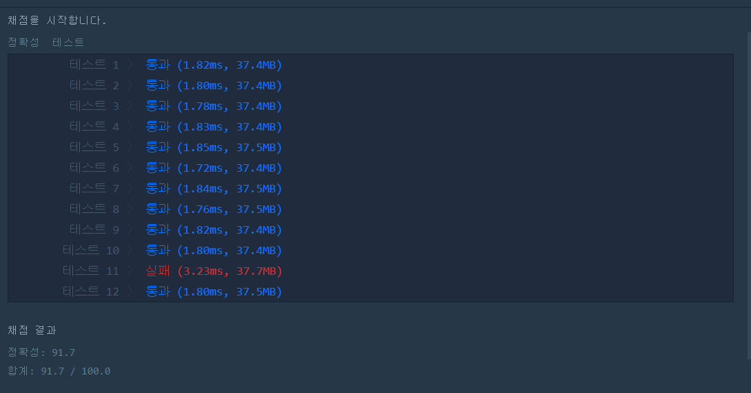
알고리즘 - 체육복
function solution(n, lost, reserve) {
var answer = 0;
function same(){
for(var i=0;i<lost.length; i++){
for(var j=0;j<reserve.length; j++){
if(lost[i]==reserve[j]){
lost.splice(i,1);
reserve.splice(j,1);
same();
}
}
}
}
function low(){
for(var i=0;i<lost.length; i++){
for(var j=0;j<reserve.length; j++){
if(lost[i]-1 == reserve[j]){
lost.splice(i,1);
reserve.splice(j,1);
low();
}
}
}
}
function high(){
for(var i=0;i<lost.length; i++){
for(var j=0;j<reserve.length; j++){
if(lost[i]+1 == reserve[j]){
lost.splice(i,1);
reserve.splice(j,1);
high();
}
}
}
}
same();
low();
high();
answer = n-lost.length;
return answer;
}

Slide 3
function solution(n, lost, reserve) {
let answer = n;
// 두 배열에 중복으로 존재하는 학생들은 양쪽 목록에서 제거
lost.map((stdNum) => { //lost배열에서 map으로 새로 배열 생성
if(reserve.includes(stdNum)){ // reserve배열에 lost배열의 stdNum을 포함하는지 확인
//lost중에 중복되는 학생들을 제외해서 새로배열 작성
lost = lost.filter((lostStdNum) => stdNum !== lostStdNum);
//reserve중에 중복되는 학생들을 제외해서 새로배열 작성
reserve = reserve.filter((reserveStdNum) => stdNum !== reserveStdNum);
}
});
// 앞부터 확인해서 여분 가져온 학생 있으면 빌리기
lost.map((stdNum) => {
let beforeStdNum = stdNum - 1;
let afterStdNum = stdNum + 1;
if(reserve.includes(beforeStdNum)){ //lost배열에있는값보다 1작은 학생이 있으면
//lost중에 해당 학생들을 제외해서 새로배열 작성
lost = lost.filter((lostStdNum) => stdNum !== lostStdNum);
//reserve중에 해당 학생들을 제외해서 새로배열 작성
reserve = reserve.filter((reserveStdNum) => beforeStdNum !== reserveStdNum);
}else if(reserve.includes(afterStdNum)){
lost = lost.filter((lostStdNum) => stdNum !== lostStdNum);
reserve = reserve.filter((reserveStdNum) => afterStdNum !== reserveStdNum);
}
});
return answer - lost.length;
}
function solution(n, lost, reserve) {
return n - lost.filter(a => {
const b = reserve.find(r => Math.abs(r-a) <= 1)
// reserve배열 중에서 reserve-lost의 절대값이 1보다 작거나 같은
// 즉, reserve와 lost의 차이가 1 이내인 값들만 추려서 b라는 변수에 배열형태로 만들어 담는다.
if(!b) return true
//lost중에서 이거에 해당하지 않는 애들만 추려낸다
reserve = reserve.filter(r => r !== b)
//reser도 해당하지 않는 애들만 추려낸다.
}).length
}

Slide 4
JavaScript for Web Browser (생활코딩)
2020.07.06
- 속성제어 API : attribute
getAttribute : 속성값 가져오기 setAttribute : 속성값 바꾸기 removeAttribute : 속성값 지우기 hasAttribute : 해당 속성값이 있는지 확인
attribute와 property 비교
ex)
target.setAttribute(‘class’, ‘important’); //attribute방식
target.className = ‘important’ //property방식
property 방식이 좀더 빠르고 간편하지만, 실제 html의 속성과 다른 이름을 갖는 경우들이 있기 때문에 조심해야 합니다.( class -> className / for -> htmlFor 등)
<a id="target" href="./demo1.html">ot</a>
//현재 웹페이지가 http://localhost/webjs/Element/attribute_api/demo3.html 일 때
var target = document.getElementById('target');
// http://localhost/webjs/Element/attribute_api/demo1.html
console.log('target.href', target.href);
// ./demo1.html
console.log('target.getAttribute("href")', target.getAttribute("href"));

